Slide 1
Migrar contenidos
Recordamos que se quiere pasar los contenidos del sitio Aseguramiento Web, que esta en instituciones, para el blog (de nueva creación) Aseguramiento Web que esta en blogs (que está vacío)
También, recordamos, que los contenidos del sitio instituciones, fueron guardados como un fichero en la carpeta del disco duro: aseguramientoweb.wordpress.2017-11-20.xml, donde 2017-11-20 es la fecha en que se guardó la información del sitio para su migración

Slide 2
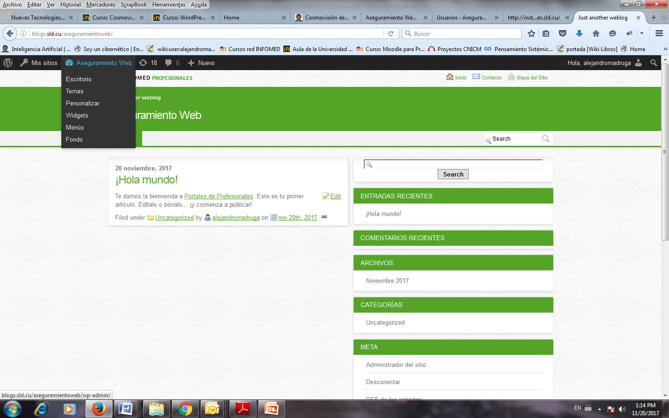
Ahora se va al escritorio del blog
(http://blogs.sld.cu/aseguramientoweb/

Slide 3
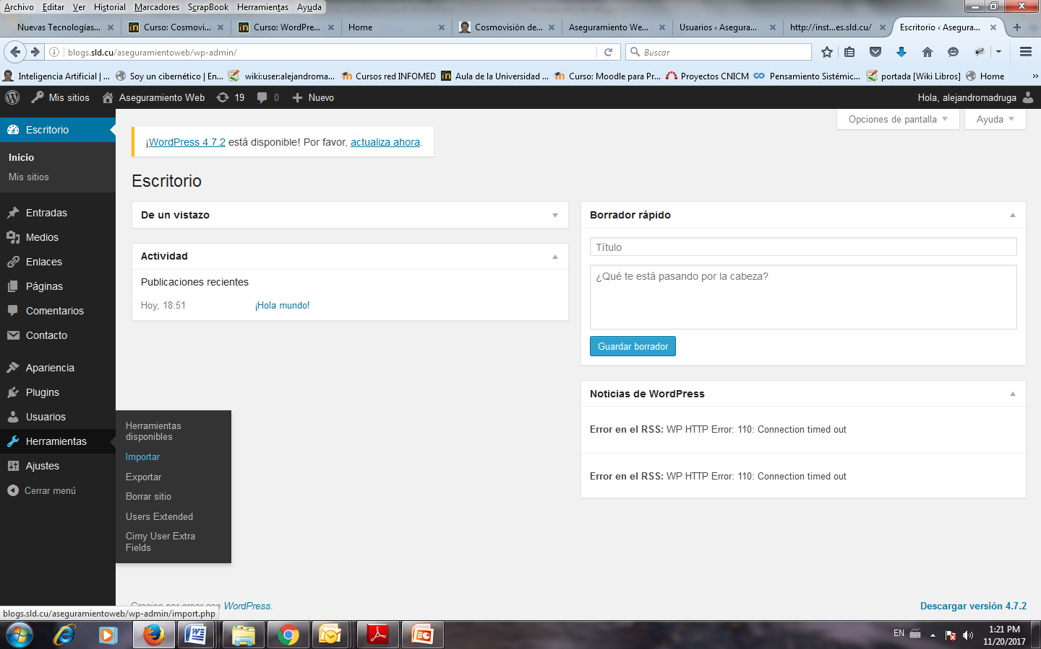
En la columna izquierda y se pone el cursor sobre herramientas y en el menú desplegado se da clic en Importar

Slide 4
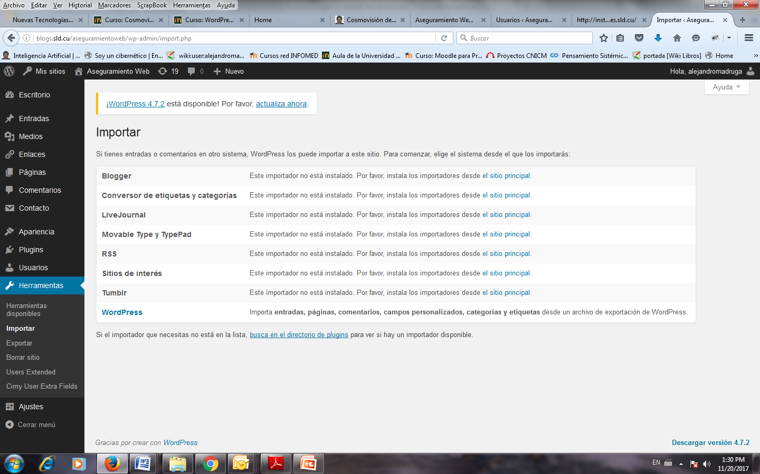
Ahora vamos a importar los contenidos del sitio de instituciones al blog. Aquí se selecciona Wordpress

Slide 5
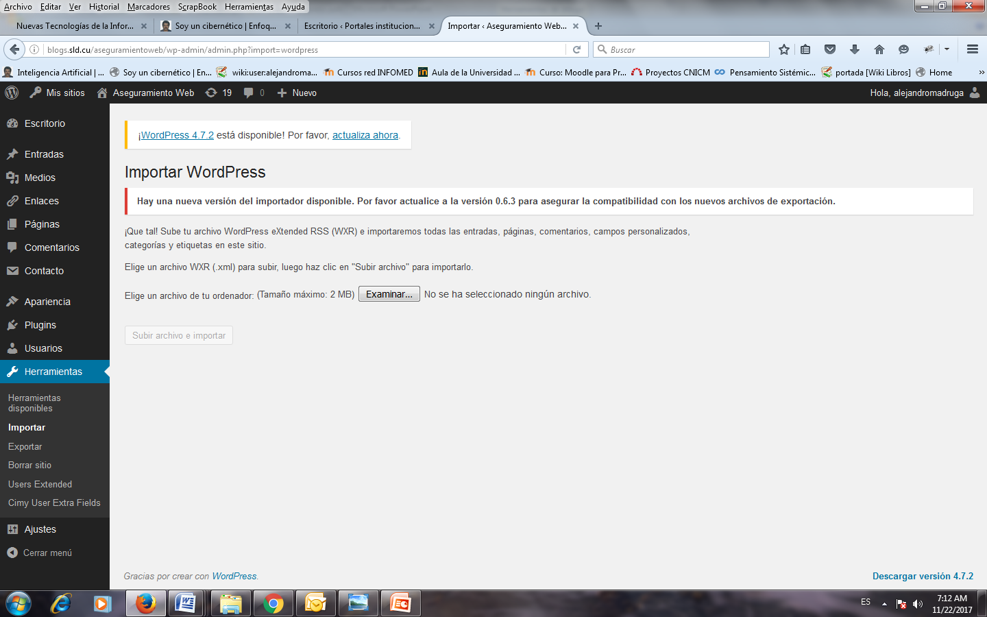
Seleccionar el fichero .xml, guardado en la computadora. Dar clic en Examinar

Slide 6
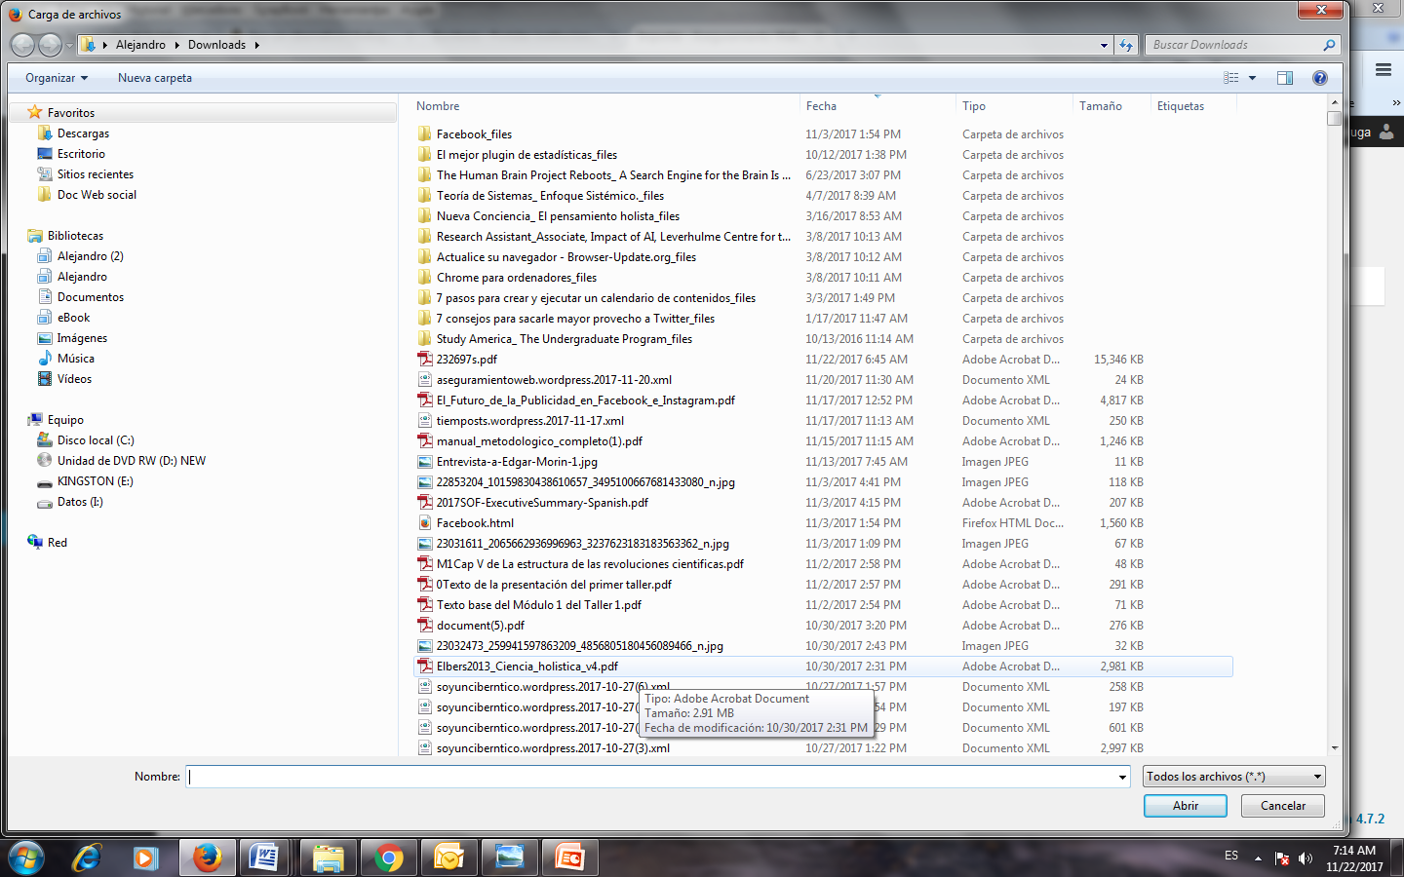
Seleccionar el fichero: aseguramientweb.2017-11-20.xml. Dar clic en Abrir

Slide 7

Se regresa a Importar WordPress. Dar clic en Subir archivo e importar

Slide 8
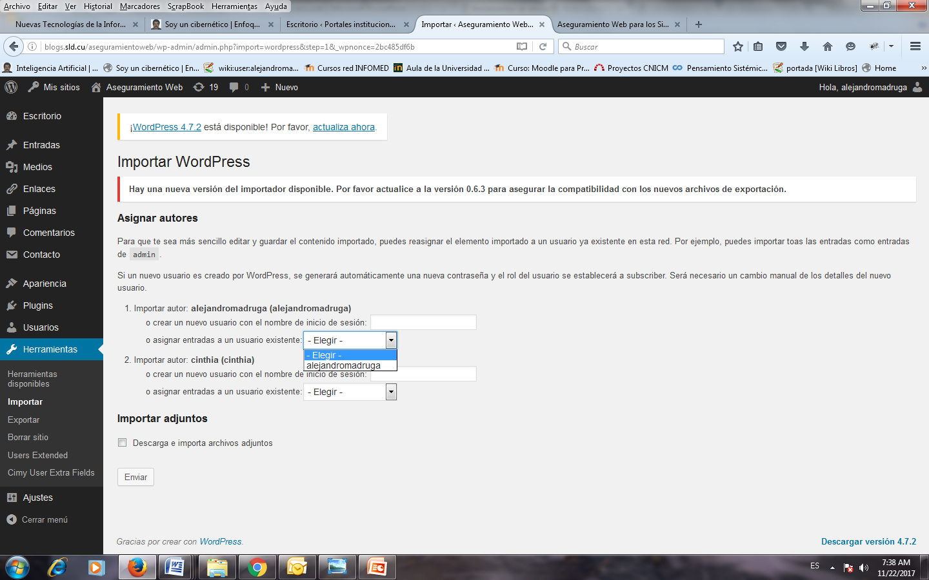
Ahora se va a importar los datos del autor del sitio. Si el autor no existe tiene que crearle una cuenta e incluirlo, si ya existe solo tiene que dar clic en Elegir y desplegar el menú

Slide 9
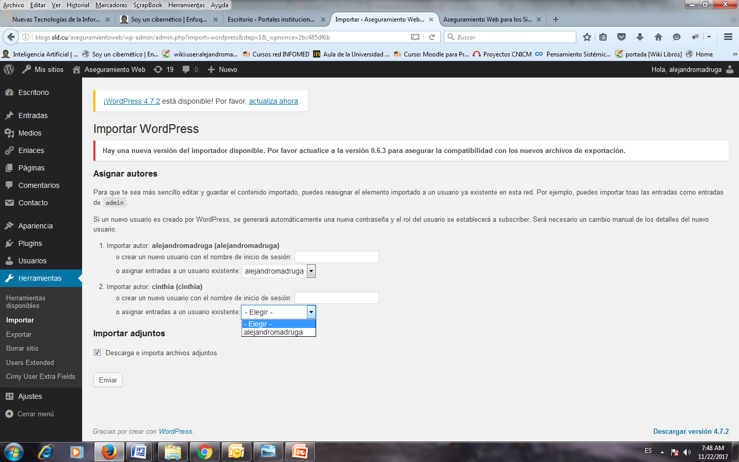
Aquí aparecen dos opciones para Importar autor, pero pueden aparecer hasta tres. Yo siempre escojo la que tiene el nombre del autor a importar, en este caso alejandromadruga. Si quiere puede incluir los adjuntos

Slide 10
Para terminar dar clic en enviar

Slide 11
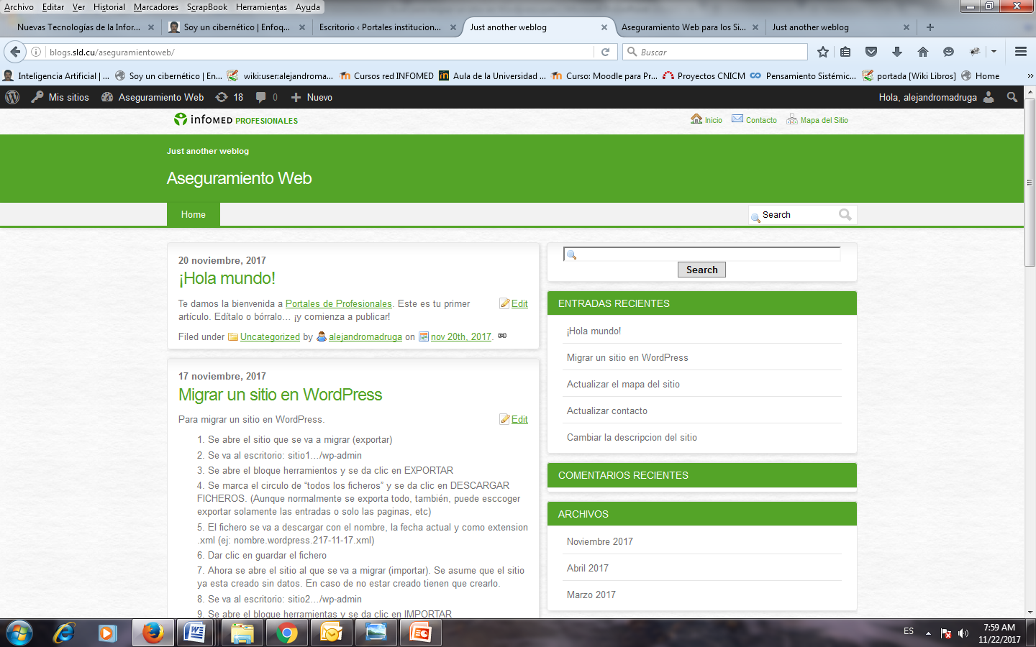
Ir a visitar el sitio para ver como quedó

Slide 12
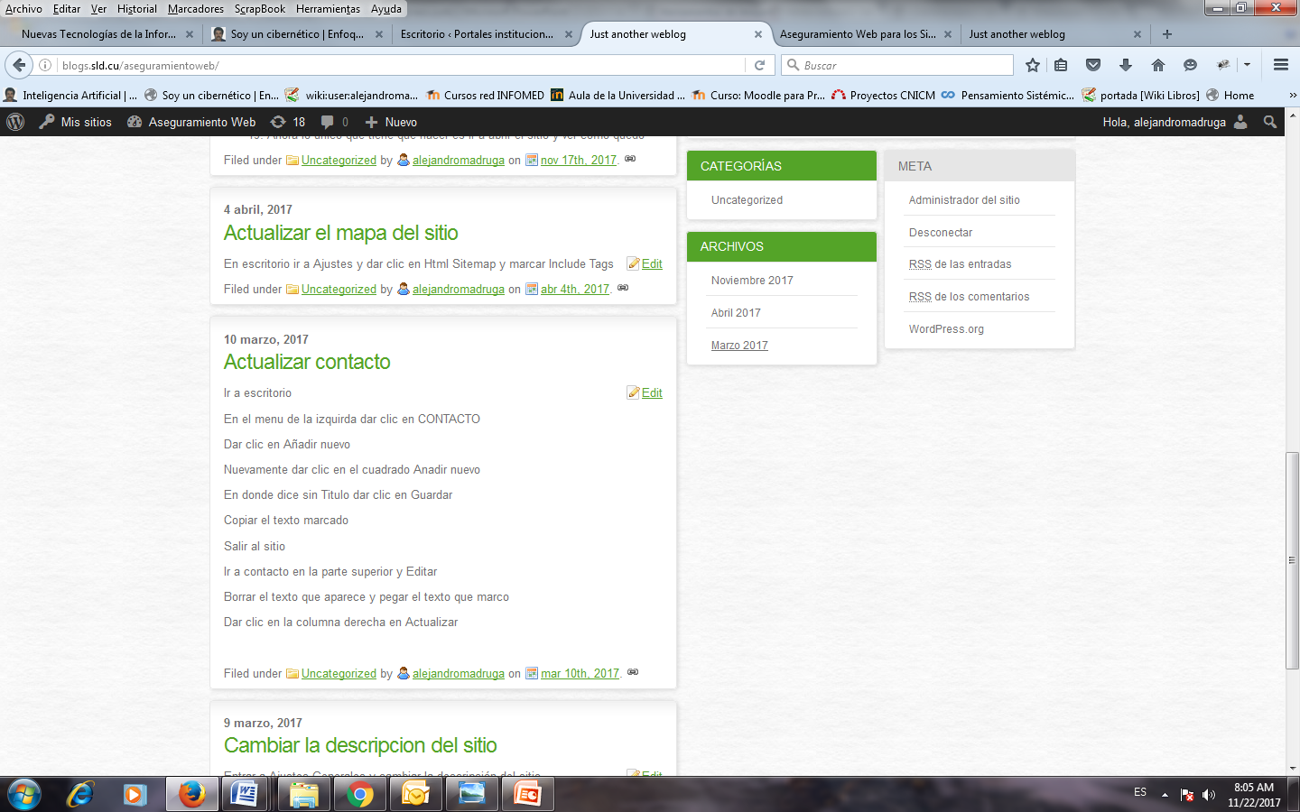
Ahora solo tiene que retocar el sitio: borrar hola mundo, y de ser necesario, actualizar el mapa del sitio, actualizar contacto y cambiar la descripción del sitio. Lo cual se explica en el sitio de Aseguramiento Web

Slide 13
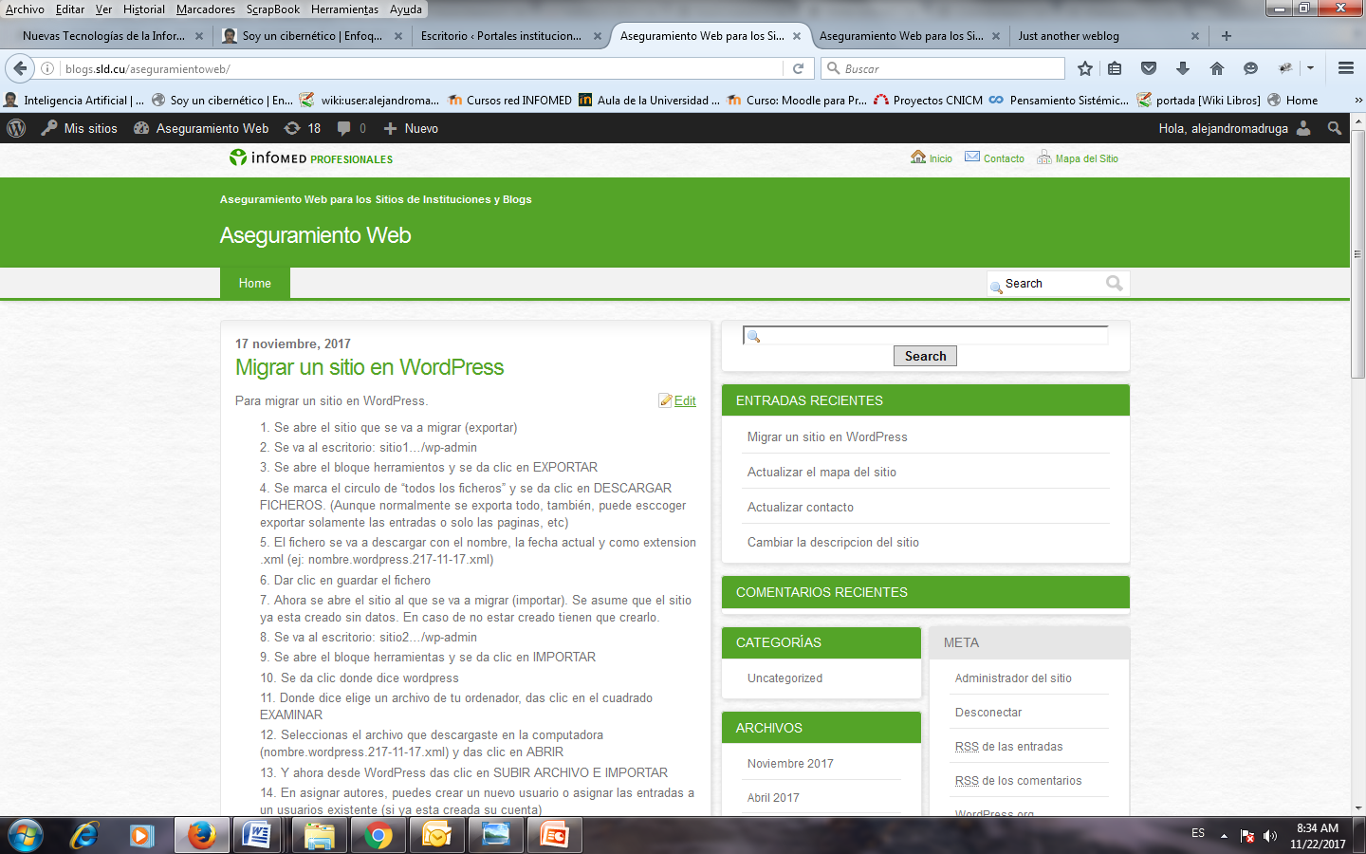
Así va quedando el blog (sitio migrado: http://blogs.sld.cu/aseguramientoweb/ ) después de algunos arreglos

Slide 14
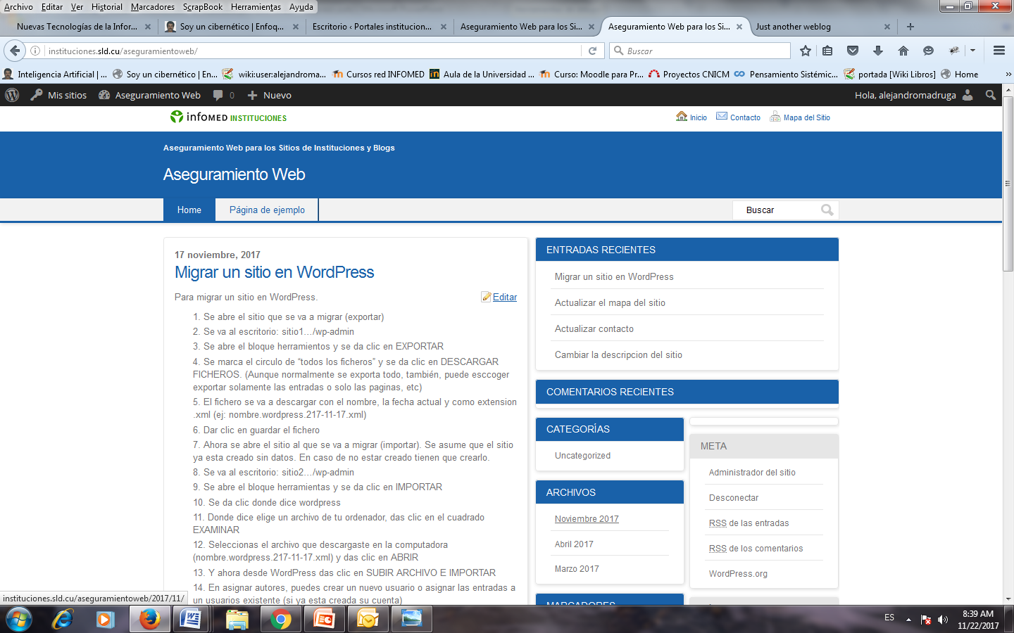
Este es el sitio que se migro de instituciones (http://instituciones.sld.cu/aseguramientoweb/) para blog

